Slide 1
Core components
What is hyperconverged?
What is the supported hardware for Nutanix?
What is a node and what is a block?
What is a Controller VM
What is Prism Element and what is Prism Central
Notes:
In deze module maakt u kennis met verschillende beheertaken die u op VM's kunt uitvoeren, variërend van het uitvoeren van eenvoudige configuratie-updates en het bijwerken van VM-plaatsingsregels tot het automatiseren van basisbeheertaken.

Slide 2
What is hyperconverged
Hypervisor
Ethernet switch
Server
Nutanix Node
Storage Networking
Storage
Notes:
De eenvoudigste manier om de nutanix-implementatie van een hypergeconvergeerde infrastructuur te beschrijven, is dat de opslaglaag via software is geïntegreerd in de rekenlaag.
Hyperconverged is dus een combinatie van hardware en software die – in nutanix-omgevingen – wordt aangeduid als een node.
Deze enkele node kan een 'single node cluster' vormen. Voor productieomgevingen bouwt u echter een multinode-cluster.
Een traditioneel cluster vereist minimaal drie knooppunten. Het maximale aantal nodes verschilt per implementatie. Bij Vsphere is het maximum bijvoorbeeld 32 nodes.

Slide 3
A node
VMS
Compute & RAM
Hypervisor
Agnostic
Compute & RAM
Storage
HDD/SSD
Commodity hardware
Hardware Compatibility List
Notes:
Een Nutanix-cluster draait op basishardware, gedefinieerd door een compatibiliteitslijst. Dus als uw hardware niet op de compatibiliteitslijst staat, wordt deze niet ondersteund.
Een node kan een combinatie van harde schijven en solid-state drive hebben.
Nutanix is ​​hypervisor-agnostisch. Dit wordt gerealiseerd door de Controller Virtual Machine – die later wordt besproken – die de clusterhypervisor agnostisch maakt. Naast Nutanix' eigen hypervisor genaamd AHV, draait het ook met VMWare ESXi en Hyper-V.
(Opmerking: AHV is gebaseerd op de CentOS KVM-basis (Kernel Virtual Machine).)

Slide 4
A node
Every node runs a Controller VM
Makes the node hypervisor
agnostic
Can be upgraded independently of the hypervisor
Compute & RAM
Hypervisor
Open platform
Compute & RAM
Storage
Well documented API’S
Prism interface on every node in the cluster
Commodity hardware
(Hardware Compatibility List)
Shared Nothing Architecture
Nodes can be upgraded independently
Notes:
Elk node in het cluster voert een virtuele machine uit, de Controller VM (CVM). Deze VM is niet ingebed in de hardware, waardoor de hypervisor van de omgeving agnostisch wordt.
Nutanix is ​​een open platform met goed gedocumenteerde API's, dus dit maakt een breed scala aan methoden mogelijk om het cluster te beheren.
Een belangrijke interface om uw cluster(s) te beheren is Prism, een browsergebruikersinterface die u toegang geeft tot het cluster en het beheert.
Nutanix is ​​gebaseerd op een gedeelde niets-architectuur. Dit betekent dat een enkele node alle kernservices uitvoert die nodig zijn om een ​​cluster te vormen. Dus als een node uitvalt, blijft uw cluster functioneren, aangezien een van de andere nodes het werk van het uitgevallen node overneemt. Dit betekent ook dat Nutanix onafhankelijk van de hypervisor kan worden geüpgraded.

Slide 5
CVM
Services
Stargate
Storage manager and main contact for the hypervisor
Cassandra
Stores all metadata about guesst VM data
Prism
Management and configuration interface
Cerebro
Handles replication and Disaster Recovery
Curator
Background tasks for scanning metadata database
Zookeeper
Information of all hardware and software components
Acropolis
AHV virtualization management component
Notes:
De CVM (die op elke node in het cluster draait) is een virtuele Linux-machine die automatisch wordt geïmplementeerd wanneer de node wordt geconfigureerd. De CVM vereist geen beheer op laag niveau.
(Probeer op dit moment niet al deze services onder de knie te krijgen.)
De CVM draait als een VM in de gebruikersmodus. Elke Nutanix-machine heeft een CVM.
Als een CVM uitvalt, nemen de andere CVM's de taken over, zonder een van de andere gebruikers-vm's te onderbreken.

Slide 6
Prism
Prism Element
Prism Central
Built into the platform
Runs in one VM or multiple VMs
Configuration, Management and Monitoring
Organizational view of distributed environment
Works at the cluster level
Manage different clusters
Notes:
Prism-element
Is als een service ingebouwd in het platform voor elk geïmplementeerd Nutanix-cluster. Het biedt de mogelijkheid om Nutanix-clusters met alle hypervisors volledig te configureren, beheren en bewaken, maar het beheert alleen het cluster waarvan het deel uitmaakt.
Prism central
Is een applicatie die kan worden geïmplementeerd in een VM of in een scale/out-cluster van VM's (Prism Central Instance) waarmee u verschillende clusters op afzonderlijke fysieke locaties op één scherm kunt beheren en een organisatorisch overzicht biedt van een gedistribueerde omgeving.
Elke Prism Central VM kan 5.000 tot 12.500 VM's beheren, terwijl Prism Central Instance (een cluster met drie Prism Central VM's) tot 25.000 VM's kan beheren.

Slide 7
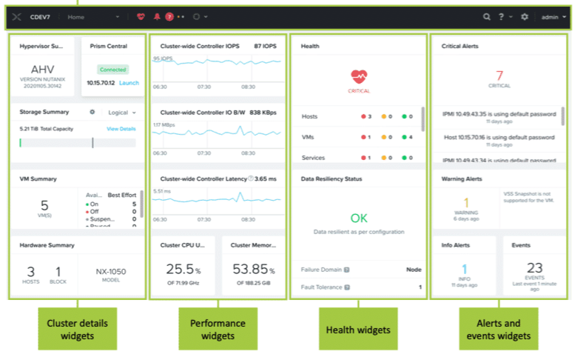
Prism Element

Slide 8
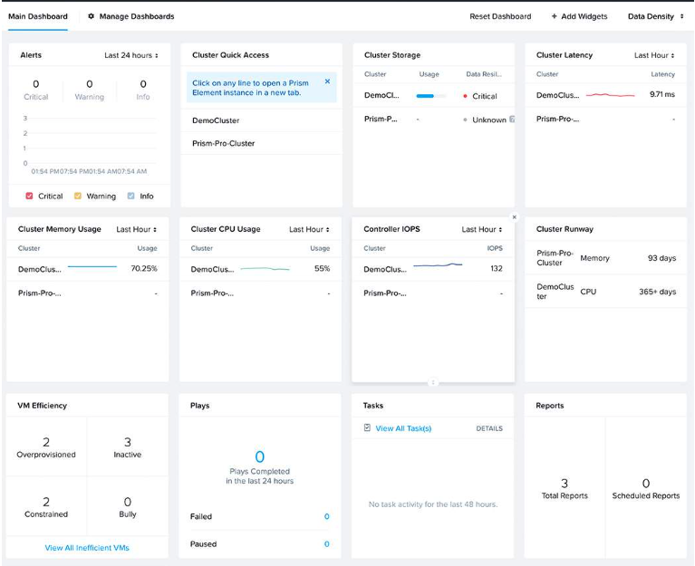
Prism Central

Slide 9
A Block
physical server rackable unit
Node
Node
Compute & RAM
Hypervisor
Compute & RAM
Storage
Node
Node
Single Node
Block = 1,2,3 or 4 Nodes
Notes:
In een typisch Nutanix-cluster is een blok een chassis dat één tot vier nodes bevat, en dat voeding, koeling en de backplane voor de nodes bevat. Het aantal nodes en schijven is afhankelijk van de hardware die voor de oplossing is gekozen.

Slide 10
A Cluster
Node
Node
Node
Node
Cluster
Node
Node
Node
Node
Notes:
Een Nutanix-cluster is een logische groepering van fysieke en logische componenten. Een enkele Nutanix-cluster kan uit één, twee, drie, vier of meer nodes bestaan, en deze nodes kunnen in één of meer blokken zijn ondergebracht. Aangezien een cluster zowel een fysieke als een logische groepering is, is het mogelijk dat nodes in een enkel blok tot verschillende clusters behoren.
Door meerdere nodes in een cluster samen te voegen, kunnen resources worden gepoold. Alle opslaghardware in een cluster (dat wil zeggen alle SSD's en HDD's) wordt bijvoorbeeld gepresenteerd als één opslagpool.

Slide 11
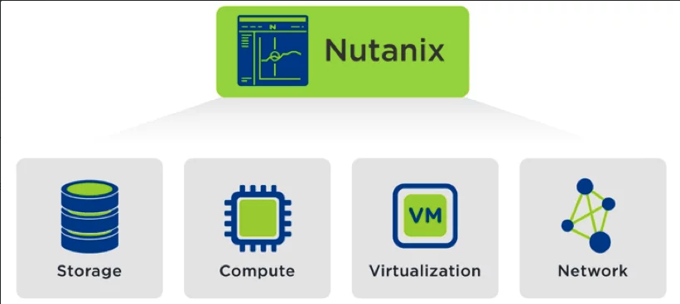
Summary
Notes:
In deze module heb je geleerd:
Het concept van hypergeconvergeerde infrastructuur.
Hoe HCI werkt.
Wat het Nutanix-platform is.
Wat nodes, blokken en clusters zijn.
Wat Prism Element en Prism Central zijn.

